Slide 1
Olimpijski dan škole
Izradila: Jelena Ljubotina 8.a

Slide 2
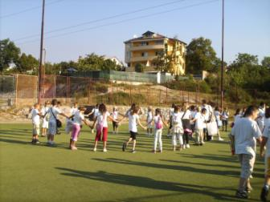
Cilj Hrvatskog olimpijskog dana
Hrvatskim olimpijskim danom promičemo sport i olimpizam, te potičemo uključivanje učenika naše škole u sportske aktivnosti kojima poboljšavaju svoje zdravstveno stanje i kvalitetu života uopće.

Slide 3
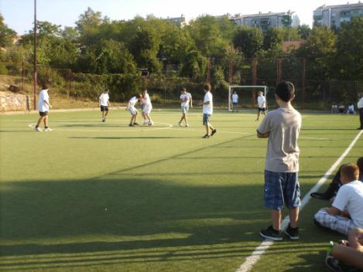
Hrvatski olimpijski dan se održava diljem Hrvatske, organizirano ili samostalno, gdje god se jedna ili više osoba bave sportskim aktivnostima u trajanju od sat vremena.

Slide 4
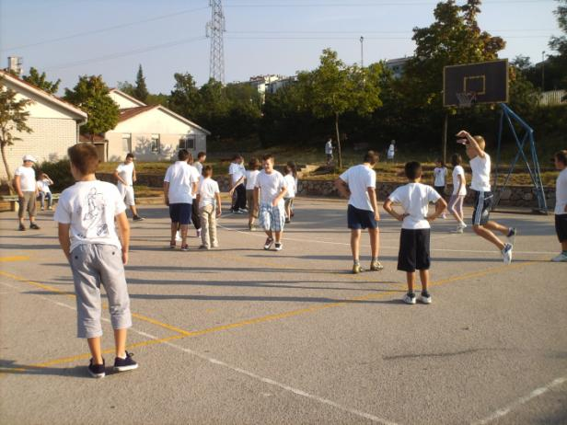
Na olimpijski dan svi nosimo bijele majice

Slide 5
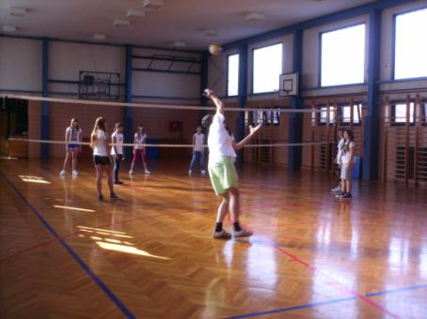
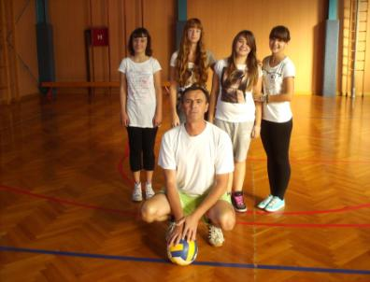
Na olmpijskom danu smo se zabavavili igrajući-nogomet, graničar košarku i odbojku.

Slide 6
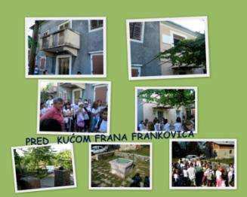
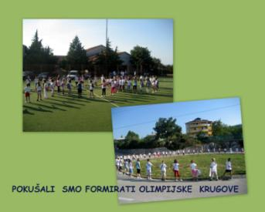
KRAJ! :)
Hvala na pozornosti!

